Slide 1

医疗软件设计基础
第7章
软件工程

Slide 2
1.1软件概述
本节要回答的问题
什么是软件 ？
软件有哪些特征？
软件开发技术的发展？
什么是软件危机？
第<number>页

Slide 3
1.什么是软件？
计算机系统由计算机硬件和软件构成
IEEE的软件定义：指计算机程序、方法和规则、相关的文档资料以及在计算机上运行它所必需的数据
  软件=程序+文档+数据。
  程序？
  为实现特定目标或解决特定问题而用计算机语言编写的命令序列的集合
第<number>页

Slide 4
2.软件的特征
软件是逻辑产品
软件产品质量的体现方式不同
软件产品的生命周期和失败曲线不同
软件产品的成本构成不同
大多数软件仍然是定制生产的
软件产品的不同属性
  （可维护性、独立性、效率、可用性）
思考题：这说明什么问题？
第<number>页

Slide 5
3.软件分类
软件按不同方式可以划分为不同的类型：
  按功能划分
  按规模划分
第<number>页

Slide 6
按功能划分软件分类
操作系统
网络系统
语言编译器
工具软件
系统软件
软件
管理软件
实时软件
科学计算、数据处理
嵌入式软件
人工智能软件
专用领域软件
应用软件
第<number>页

Slide 7
（1）系统软件
系统软件是支持计算机系统正常运行并实现用户操作的那部分软件。
系统软件的主要特征是：
  与硬件有很强的交互性
  能对资源共享进行调度管理
  能解决并发操作处理中存在的协调问题
  其中的数据结构复杂，外部接口多样化，便于用户反复使用
第<number>页

Slide 8
系统软件包括
①操作系统（Operating System）
②网络系统（Network System）
③语言编译系统（ Language Compiler）
④通信软件（Communications Software）
⑤ 工具软件（Tools Software）
第<number>页

Slide 9
（2）应用软件
应用软件是为满足用户不同领域、不同问题的应用需求而提供的那部分软件。
它可以拓宽计算机系统的应用领域，放大硬件的功能。
    ① 事务处理软件
    ② 实时软件
    ③ 科学计算和数据处理软件
    ④ 嵌入式软件
    ⑤ 人工智能软件
第<number>页

Slide 10
按规模划分软件分类
类别
参加人
员数
研制期限
产品规模
（语句行数）
实 例
微型
1
1～4周
0.5k
选择排序程序
小型
1
1～6月
1k～2k
数值计算程序
中型
2～5
1～2年
5k～10k
汇编程序
较大型
5～20
2～3年
50k～100k
数据库系统
大型
100～1000
4～5年
1M
操作系统
极大型
2000～5000
5～10年
1M～10M
空中交通管制系统
第<number>页

Slide 11
4.软件开发技术发展
应用驱动是推进软件发展进程的主线:
从不同侧面看软件开发技术的发展
从软件发展早期的按个人意愿编写代码，到按软件工程的理论生产大型应用系统；
从手工作坊式的封闭性制作到按标准制式、大工业生产的开放系统；
从注重个人精雕细琢地编写代码的技巧到注重工程项目的管理和开发团队的协作；
从为特定应用定制设计到以复用为目标的组件式开发；
从由少数软件天才的编程艺术到由广大用户直接参与的应用开发。
第<number>页
Notes:
规范
规模
管理
方式
人员

Slide 12
第一阶段20世纪 40-50年代
硬件：
  以硬件为中心
  计算机中不装任何软件
  系统稳定性很差
  人们只关心硬件的性能和技术指标
软件特征：
  软件开发处于从属地位
  没有系统化的开发方法
  程序设计采用封闭式个体开发方式
  开发工具是机器语言
  追求目标是用最少资源来获得最大运算能力
第<number>页

Slide 13
第二阶段20世纪 60年代
硬件技术
  电路设计采用晶体管和集成电路
  计算机的体积缩小
  系统稳定性提高价格降低
软件领域
  应用拓宽
  需求增加
  地位和作用提高
  开发工具进化为高级程序设计语言
  产生了结构化编程的思想和方法
  提出了用“软件工程”方法解决“软件危机”的问题
第<number>页

Slide 14
第三阶段20世纪 70年代
硬件
  采用大规模集成电路，分布式技术、网络技术、嵌入式等高新技术，提高了计算机系统的处理能力，
  微处理器的诞生，使计算机的大众化时代到来
软件
  提出了“程序设计= 数据结构十算法”的著名公式
  应用开始涉足人工智能的领域
  结构化程序设计方法发展成结构化开发方法
第<number>页

Slide 15
第四阶段20世纪 80年代
硬件
  微处理器和嵌入式系统快速发展
  网络技术快速发展，“网络就是计算机”
  计算机应用开始深入人们的日常工作和生活
软件
  个人计算机应用软件异军突起，形成信息产业中新的增长点。
  市场需求、政府企业、个体投资，孕育了大量软件企业。
  数据库系统应用需求大增
  出现计算机辅助软件工程CASE工具
  客户／服务器计算模式C/S、图形用户界面GUI以及大型商用数据库管理系统等方面取得突破；
  提出关系数据库、软件工作量估计的构造性成本模型COCOMO
  评价开发组织生产可靠软件能力的软件过程能力成熟度模型CMM
第<number>页

Slide 16
第五阶段20世纪 90年代
硬件:
  计算机网络普及
  网络计算，分散的海量数据的应用需求，
  分布式技术、并行计算、人工神经网络等技术发展。
软件:
  信息处理对象变为多媒体；
  协同工作，集团开发
  基于组件的开发方法
  WEB技术，分布式计算
  对软件开发的认识从目标管理到过程管理
第<number>页

Slide 17
5.软件危机
从20世纪60年代开始，人们发现：
⑴ 软件开发进度难以预测
⑵ 软件开发成本难以控制
⑶ 用户对软件功能难以满足
⑷ 软件产品质量无法保证
⑸ 软件产品难以维护
⑹ 软件通常缺少适当的文档资料
⑺ 生产率提高的速度不能满足社会需要
软件危机的表现
第<number>页

Slide 18
（1）什么是软件危机
开发软件所需的高成本、长周期与软件产品的低质量、难维护之间的矛盾，使软件开发陷入不可自拔的恶性循环之中。这种现象被称为“软件危机”（Software Crisis）。
以IBM公司的OS/360操作系统为例。它共有4000多个模块、100万行指令，共投入5000人年，耗资5亿美元，但在交付使用的系统中仍找出2000个以上的错误。
第<number>页

Slide 19
（2）软件危机产生的原因
产生软件危机有两个方面的原因：
①软件特点的因素
②软件开发技术、管理的因素
第<number>页

Slide 20
（3）解决软件危机的途径
（1）采用现代化、社会化的组织管理方式；
（2）使用成功的技术和方法（面向过程、面向对象、自顶向下等）；
（3）使用更好的软件开发工具（汇编、C、VC、各种数据库管理系统等）；
第<number>页

Slide 21
1.2 软件工程
软件生存周期
软件工程模型
软件的开发过程
软件开发方法
第<number>页

Slide 22

70年代出现的软件危机归结为软件开发技术落后，人们追求高效的软件开发技术来解决软件危机，软件工程应运而生：
  克服、解决“软件危机”
  改进“软件生产”方法、工具
  提高软件的生产率和质量
第<number>页

Slide 23
1.软件生命周期
软件生存周期是指一个软件从提出开发要求直到该软件报废为止的整个时期。
针对不同的开发模型、不同的开发对象以及不同的开发方法，软件生命周期可以有不同的划分。
通常，软件生命周期可以划分为:
  软件定义
  软件开发
  软件维护
三个时期，每个时期又进一步划分成若干个阶段。
第<number>页

Slide 24
软件生命周期的图示
问题定义
软件定义
可行性研究
系统分析
软
件
生
命
周
期
需求分析
总体设计
系统设计
详细设计
软件开发
软件编码
系统实现
软件测试
软件维护
软件维护
系统维护
第<number>页

Slide 25
2.软件工程模型
软件工程模型是指软件开发全部过程、活动和任务的结构框架。
    1 瀑布模型
    2 原型模型
    3 增量模型
    4 螺旋模型
第<number>页

Slide 26
①瀑布模型
用户要求
A 系统分析员
M 项目管理员
P 程序员
T 高级程序员
U 用户
分析报告
U
A
M
需求分析7%
A
T
M
系统设计报告
系统设计6%
M
P
源程序
软件编程7%
软件测试13%
测试报告
U
T
P
U
A
M
P
更改要求
软件维护67%
第<number>|88页

Slide 27
②原型模型图
开始
停止
需求的采集和细化
产生样品
快速设计
对原型
加工
建造原型
客户评价原型
第<number>|88页

Slide 28
③增量模型
增量1
分析
设计
编码
测试
增量1
交付客户
分析
设计
编码
测试
增量2
交付客户
增量2
增量3
分析
设计
编码
测试
增量3
交付客户
…..
分析
设计
增量n
交付客户
增量n
编码
测试
日历时间
第<number>|88页

Slide 29


④螺旋模型
第<number>|88页

Slide 30
3.软件的开发过程
需求分析
系统设计
编码实现
系统测试
系统维护
第<number>页

Slide 31
（1）需求分析
任务：
  用户的实际需求是什么？即要搞清楚：用户需要用软件解决什么问题，
  解决问题或实现目标的条件是什么，
  软件的功能及性能要求是什么，
  软件在什么环境（系统平台）下运行，
  用户和开发组织的权利和义务各是什么
  等等
第<number>页

Slide 32
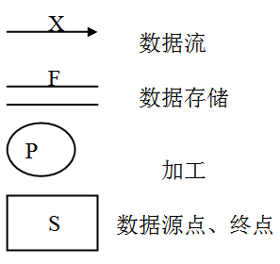
（2）需求分析阶段使用的工具
数据流图（DFD）、数据字典（DD）、结构化语言、判定表和判定树.
数据流图（DFD——Data Flow Diagram）是描述数据流的一种工具，它是用图形符号来表达数据流的流向及逻辑加工的情况.
数据流图DFD符号
分层DFD:
  有顶层
  中间层
  底层
第<number>页

Slide 33
【例1-1】职业培训中心管理系统。要为职业培训中心建立一个管理信息系统，该中心的主要任务是：
  为就业前的社会青年开设培训课程，学习若干专业技术知识，为就业做准备；
  举办各种专业培训班和短训班，为在职职工提高专业技术水平和技能服务；
  参加学习的人员统称为学员。他们可以通过信函、电子邮件、电话等方式进行有关事项的咨询；或直接来报名学习；学员可能是正在中心学习一些课程，由于某种原因不能继续学习，要注销；也可能是要缴纳费用。
第<number>页

Slide 34
  该中心要对上述各种情况进行处理。处理过程是将学员发来的信件、电话、电子邮件收集分类后，按不同情况进行处理：
    ①如果是报名，则将报名数据送给负责报名事务的职员，他们要查阅课程文件，检查某门课程是否额满，然后在学生文件、课程文件上登记，并开出报名单交财务部门，最后经复审后发出通知单通知学员。 ②如果是付款，则由财务人员在帐目文件上登记，再经复审后，给学员一张发票。
    ③如果是查询，则交查询部门查阅课程文件后给出答复。
    ④如果是注销原来已选修的课程，则由注销人员在课程,学生,帐目文件上作相应修改，经复审后通知学员。
    ⑤对一些要求不合理的函电中心将拒绝处理。
第<number>页

Slide 35
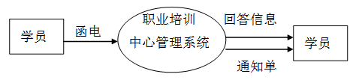
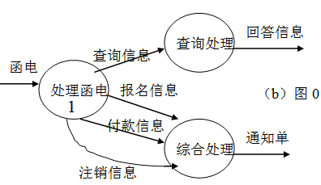
第<number>页

Slide 36
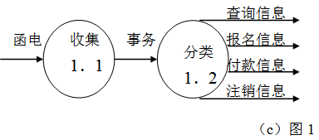
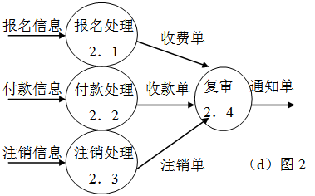
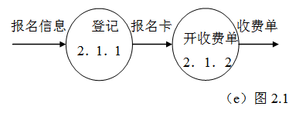
第<number>页

Slide 37
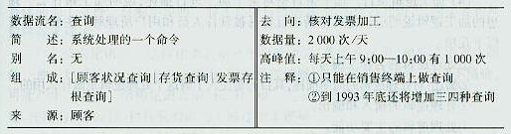

数据字典举例(1)
数据流的数据字典
数据项的数据字典
第<number>|88页

Slide 38

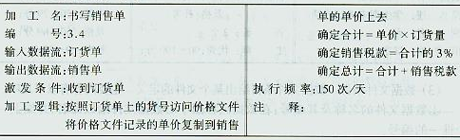
数据字典举例（2）
文件的数据字典
加工的数据字典
第<number>|88页

Slide 39
(3)系统设计
任务：
  解决软件系统“如何做”的问题，其目的是给出要实现系统的实施蓝图。
实施蓝图中要包括
  系统在特定环境下完成需求描述中指定的任务和功能；系统具有健壮性，如果功能需求发生变化要易于更改。设计结果得到的是一个可供编码实现的设计模型，它要给出系统结构的框架、构成整个系统的所有功能模块、模块之间的关系、数据结构、模块功能实现的算法、用户接口和界面以及相应的文档（软件设计说明书等）
第<number>页

Slide 40
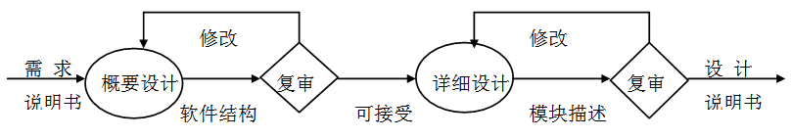
系统设计分两个阶段：
  概要设计
  详细设计
概要设计流程
第<number>页

Slide 41
概要设计的过程
概要设计的过程，就是使设计者能够通过设计模型，描述将要构造软件的所有侧面。
概要设计过程主要包括以下几方面:
(1)制定规范
(2)体系结构设计
(3)软件结构设计
(4)公共数据结构设计
(5)安全性设计
(6)故障处理设计
(7)编写文档
(8)概要设计评审

Slide 42
详细设计
任务
  设计每个模块的实现算法和所需的局部数据结构。
详细设计的目标有两个：
  一是实现模块功能的主要算法,
  二是算法描述简明易懂。
对于大多数软件系统，还要进行界面设计
  界面设计主要确认用户怎样使用本软件，软件和环境如何衔接。
  例如，为方便用户操作应采用图形用户界面GUI。
第<number>页

Slide 43
软件设计准则
① 软件结构准则
② 模块化准则
③ 模块独立性准则
④ 应有性质不同、可区分的数据和过程描述（表达式）
⑤ 应利用软件需求分析中得到的信息和可重复的方法
第<number>页

Slide 44
（4） 系统设计的工具
概要设计使用的工具
  概要设计：
    数据流图 → 软件结构图
  【例1-2】宾馆管理系统中的旅客入住登记子系统。旅客抵达宾馆后，前台服务接待员可根据旅客的性质办理入住登记手续。客人性质分旅行社计划、团体和散客。客人的入住登录信息可供查询、修改、统计汇总。
第<number>页

Slide 45

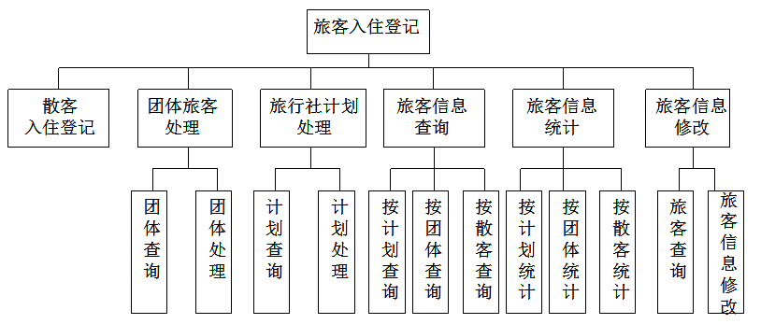
软件结构图
第<number>页

Slide 46
详细设计的工具
描述详细设计的工具大致分为三类：
  图形、表格和语言。
  基本要求：能够准确、无二义性地描述算法及数据结构。
常用的图形描述工具有
  程序流程图、
  N-S(Nassi-Schneiderman,名字缩写)图
  PAD(Problem Analysis Diagram)图
  类语言（类Pascal）
  PDL语言等
第<number>页

Slide 47
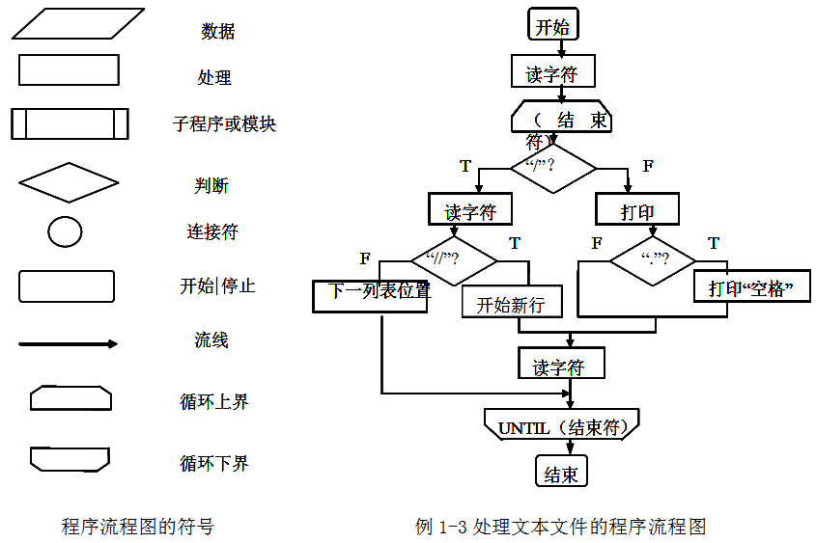
程序流程图
第<number>页

Slide 48
N-S盒图
条件
F T
循环条件
Do-while部分
任务1
任务2
else
部分
then
部分
任务3
Repeat-until部分
循环条件
条件
值1 | 值2 | … | 值n
case1 | case2 | … | case n
第<number>页

Slide 49
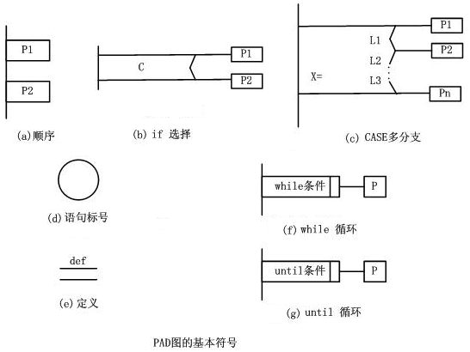
PAD(Problem Analysis Diagram)图
第<number>页

Slide 50
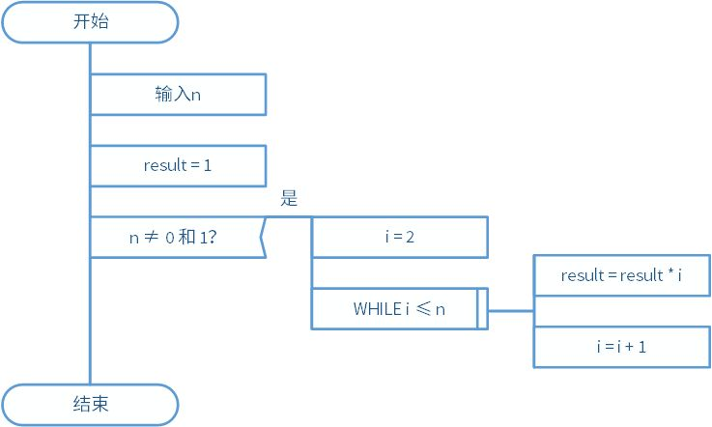

Slide 51
（5）软件构造
目的
  定义代码的组织结构及形式。
代码的形式包括
  源代码文件、二进制文件、可执行文件等
主要活动
  编码实现和单元测试等。
实践证明编程风格和使用的编程工具（开发语言）对程序质量、可读性、程序的维护等都会产生重要影响
第<number>页

Slide 52
编程风格
编程风格主要体现在如何描述源程序文件、数据说明、输入输出等。
源程序文件书写包括变量名的命名、加入注解语句以及按缩进格式书写源程序等。
数据说明要按不同类型数据的顺序以及字典顺序说明，对数据结构要加注释说明
第<number>页

Slide 53
（6）软件测试和调试
什么是软件测试？
为什么要进行软件测试？
如何进行软件测试？
测试能否证明程序是正确的？
什么是调试？
如何调试？
第<number>页

Slide 54
测试
测试
  ①测试是为了发现程序中的错误而执行程序的过程；
  ② 好的测试方案是极可能发现至今为止尚未发现的错误的测试方案；
  ③ 成功的测试是发现了至今为止尚未发现的错误的测试。
测试只能用于查找程序中的错误，不能证明程序中没有错误。！！！
第<number>页

Slide 55
测试方法
黑盒法和白盒法
  黑盒法又称功能测试或数据驱动测试，它完全不管程序内部的结构和处理，把程序看成一个黑盒子，只按程序需求说明书规定的功能和性能测试程序能否正常使用，是否能接收输入数据，产生正确的输出结果。 也称为功能测试、数据驱动测试
  白盒法又称结构测试或逻辑驱动测试，它根据程序的内部结构设计测试用例，检验程序中每条通路是否都能按预定的要求正确工作。
第<number>页

Slide 56
测试的基本原则
1.测试用例应由以下两部分组成
  输入数据
  预期的输出结果
2.不仅要选用合理的输入数据作为测试用例，还应选用不合理的输入数据作为测试用例。
3.除了检查程序是否做了它应该做的工作，还应检查程序是否做了它不应该做的事情。
4.应该保留所有的测试用例。
第<number>|88页

Slide 57
测试用例
测试的关键问题是如何设计测试用例；测试用例的组成：
  测试用例 = 指定功能+测试数据+预期效果
设计测试用例的基本目标是：确定一组最可能发现某个或某类错误的测试数据。
逻辑覆盖
等价类划分
边值分析
第<number>页

Slide 58
测试实施方法
测试活动主要分为以下四个步骤
  ①单元测试
  ②集成测试
  ③确认测试
第<number>页

Slide 59
调试
经过测试暴露出问题，还必须进一步诊断错误的原因和位置，进而改正程序中的错误。
调试 找出程序中的错误原因、位置并加以纠正.
第<number>页

Slide 60
常用的调试技术
输出存储器内容
  特点：效率低、难定位、输出的是静止状态的程序内容。
加打印语句
  特点：显示的是程序的动态信息，大量的输出，时间慢，可能引出新的问题。
用调试工具
  特点：动态调试，可自动执行，是现代程序调试的有效工具。
第<number>页

Slide 61
常用的调试策略
试探法
回溯法
对分查找法
归纳法
演绎法
第<number>页

Slide 62
(7)软件维护
为什么需要维护？
  软件的原有功能和性能可能不再适应用户的要求；
  软件的工作环境改变了（例如，增加外部设备），软件也要做相应的变更；
  软件运行中发现错误，需要修改。
第<number>页

Slide 63
5.软件开发方法
结构化方法
面向对象方法
第<number>页

Slide 64
(1)结构化方法
结构化方法的主要思想是
自顶向下
逐步求精
模块化设计
语句结构化
  只有一个入口，一个出口；
  只用三种基本结构语句（顺序结构、条件结构和重复结构）；
  不用“GOTO语句”；
  尽量使用标准子函数（过程）。
第<number>页

Slide 65
(2)面向对象方法
将客观世界看成是由许多不同种类的对象构成。
OO方法处理的基本元素是对象；程序是由对象组成的，复杂的对象是由简单的对象组合而形成的。
通过分析、研究客观世界中的实体、实体的属性及其相互关系，从中抽象出求解问题的对象，最后求解这些对象，得到问题的解。
第<number>页

Slide 66
面向对象方法简介
OO方法是基于“对象、类、继承性、消息机制、多态性等技术特征”的构造软件系统的开发方法。
第<number>页

Slide 67
面向对象方法实施的基本步骤
面向对象分析
面向对象设计
面向对象编程
面向对象测试
面向对象的软件维护
第<number>页

Slide 68
面向对象方法的主要优点
① 与人类习惯的思维方式一致
② 稳定性好
③ 可重用性好
④ 可维护性好
第<number>页

Slide 69
1.3计算模式
计算机应用系统中数据与应用程序的分布方式称为计算机应用系统的计算模式，有时也称为企业计算模式。
  网络上的—个计算任务或应用服务占用共享资源的形式和使用共享资源的方式称为网络计算模式。网络计算模式有时也称为网络应用模式。
计算模式:
  集中式计算模式
  分布式客户/服务器计算模式（C/S）
  Web浏览器/服务器计算模式（B/S）
第<number>页

Slide 70


作业
1.名词解释（选五）：
  软件、应用软件、嵌入式系统、嵌入式软件、软件危机、软件生命周期、软件测试、单元测试、集成测试、调试、软件工程、软件复用、构件
2.软件设计准则有哪些？
3.软件设计阶段的任务有哪些？
4.常用的调试策略有哪些？
第<number>|32页

